Slide 1


Výzkum paměti
Páťáci zkoumají paměť malých dětí
Jan Voda, ZŠ s RVJ Magic Hill

Slide 2

INSTRUKCE pro výzkumníky (páťáky)
Pro výzkum si najděte klidný koutek, kam si zalezte.
Vysvětlete svému předškoláčkovi/předškolačce, že mu/jí budete postupně ukazovat, co si dala babička do košíčku. Budou si to muset zapamatovat!
Přehrajte mu/jí postupně na tabletu jednotlivé snímky prezentace. Každý obrázek mu/jí současně nahlas pojmenujte.
Po každém snímku ho/jí požádejte, aby si vzpomněl/a, co všechno babička dala do košíčku. Odpovědi čárkujte do záznamového listu.
Společně potom odpovědi vyhodnotíme a zpracujeme do grafu.
Budeme přemýšlet, co všechno jsme zjistili o paměti. Vyplývají z toho nějaké zásady, jak se máme efektivně učit?

Slide 3
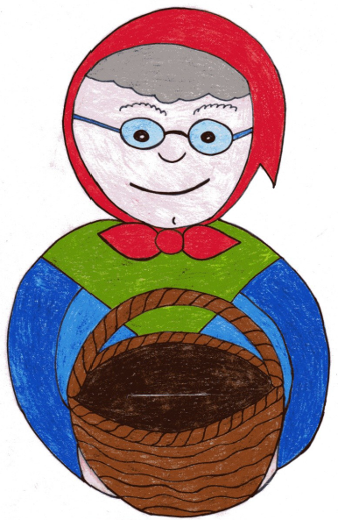





1

Slide 4




2

Slide 5




3

Slide 6





4

Slide 7





5

Slide 8





6

Slide 10
